Slide 1


Краевое государственное бюджетное профессиональное
образовательное учреждение
Хабаровский колледж отраслевых технологий и сферы обслуживания
КВИЗ-ВИКТОРИНА
гражданский щит:
проверь свои знания

Slide 2
Этапы квиз-викторины «Гражданский щит»
Раунд 1
«Безопасный выбор»
Раунд 2
«Операция: Принятие решения»
Раунд 3
«Правда под прикрытием»
Правила игры
Игра состоит из 3 раундов. На столе у каждой команды есть бланки, в которые они вносят свои ответы. После обсуждения команды не озвучивают ответ. После завершения каждого раунда бланки сдаются жюри. Убедившись, что все бланки сданы, ведущий зачитывает правильные ответы, которые представлены на слайде. Ведущий озвучивает вопрос. Участники также могут их прочесть на экране.
Ведущий задает вопрос всем командам одновременно, после обсуждения каждая команда пишет ответ на бланке.
Побеждает команда, набравшая наибольшее количество правильных ответов в четырех раундах.
В каждом ранде команды ждёт по 5 вопросов.
Обсуждение – 2 минуты.
За каждый правильный ответ – 1-2 балла

Slide 3

Раунд 1.
«Безопасный выбор»

Slide 4

«Безопасный выбор»
1. Что такое экстремизм в общем смысле?
А) Резкое высказывание своего мнения в социальных сетях.
Б) Приверженность к крайним взглядам и мерам, часто нарушающим законы.
В) Активная гражданская позиция и посещение митингов.
Г) Критика действий правительства.

Slide 5
«Безопасный выбор»
2. Какой из этих символов НЕ является запрещенной экстремистской символикой в РФ?
А) Флаг любимой футбольной команды.
Б) Свастика.
В) Символика организации, признанной судом террористической.
Г) Изображения, призывающие к разжиганию национальной розни.

Slide 6
«Безопасный выбор»
3. Что в первую очередь следует сделать, если вы обнаружили подозрительный предмет (сумку, пакет) в общественном месте?
А) Открыть и посмотреть, что внутри.
Б) Отойти на безопасное расстояние и немедленно сообщить в полицию (102) или охране.
В) Отнести предмет в ближайший мусорный бак.
Г) Сделать селфи на его фоне.

Slide 7
«Безопасный выбор»
4. Вербовка в террористические организации часто начинается с...
А) Предложения высокой зарплаты и карьерного роста.
Б) Рассылки официальных трудовых договоров.
В) Прямого требования совершить теракт.
Г) Обращения к чувствам справедливости, обиды, поиску смысла жизни.

Slide 8
«Безопасный выбор»
5. Что из перечисленного может быть признаком радикальных настроений у человека?
А) Резкая смена круга общения, отдаление от старых друзей и семьи, использование специфической символики.
Б) Активное занятие спортом, правильное питание, отказ от вредных привычек.
В) Увлечение компьютерными играми, активное общение с друзьями.
Г) Чтение классической литературы, помешанность на имидже.

Slide 9
«Безопасный выбор»
1. Что такое экстремизм в общем смысле?
А) Резкое высказывание своего мнения в социальных сетях.
Б) Приверженность к крайним взглядам и мерам, часто нарушающим законы.
В) Активная гражданская позиция и посещение митингов.
Г) Критика действий правительства.

Slide 10
«Безопасный выбор»
1. Правильный ответ: Б
Экстремизм — это именно приверженность к крайним взглядам и методам действий, которые выходят за правовые и моральные рамки общества. К ним относятся: публичные призывы к насильственному изменению конституционного строя, разжигание социальной, расовой или религиозной ненависти, пропаганда исключительности и превосходства. Важный маркер — нарушение действующих законов.

Slide 11
«Безопасный выбор»
2. Какой из этих символов НЕ является запрещенной экстремистской символикой в РФ?
А) Флаг любимой футбольной команды.
Б) Свастика.
В) Символика организации, признанной судом террористической.
Г) Изображения, призывающие к разжиганию национальной розни.

Slide 12
«Безопасный выбор»
2. Правильный ответ: А
Атрибутика спортивных клубов сама по себе не является экстремистской. Она может стать поводом для конфликтов между фанатами, но это другая категория правонарушений (хулиганство). Запрет символики — это всегда индивидуальное судебное решение в отношении конкретной организации или идеологии.

Slide 13
«Безопасный выбор»
3. Что в первую очередь следует сделать, если вы обнаружили подозрительный предмет (сумку, пакет) в общественном месте?
А) Открыть и посмотреть, что внутри.
Б) Отойти на безопасное расстояние и немедленно сообщить в полицию (102) или охране.
В) Отнести предмет в ближайший мусорный бак.
Г) Сделать селфи на его фоне.

Slide 14
«Безопасный выбор»
3. Правильный ответ: Б:
Это единственный безопасный и правильный алгоритм действий, утверждённый спасательными службами:
Не трогать, не вскрывать! Любое воздействие может привести к взрыву.
Немедленно отойти. Минимальное безопасное расстояние — 100-150 метров. Уйти нужно так, чтобы между вами и предметом оказались укрытия (угол здания, колонна).
Сообщить профессионалам. Звонок в 102 (112 с мобильного) или сообщение охране/администрации. Нужно чётко указать место, время, описать предмет и ваши действия. Дальнейшее — дело специалистов (сапёров, кинологов).

Slide 15
«Безопасный выбор»
4. Вербовка в террористические организации часто начинается с...
А) Предложения высокой зарплаты и карьерного роста.
Б) Рассылки официальных трудовых договоров.
В) Прямого требования совершить теракт.
Г) Обращения к чувствам справедливости, обиды, поиску смысла жизни.

Slide 16
«Безопасный выбор»
4. Правильный ответ: Г
Вербовка — это тонкий психологический процесс. Вербовщики ищут людей в уязвимом состоянии: тех, кто чувствует себя обиженным, несправедливо обделённым, потерянным, ищет принадлежность к «великому делу». Они предлагают простые ответы на сложные вопросы, дают чувство значимости, мнимого братства и «высокой цели». Только установив контроль над сознанием, они могут перейти к более радикальным шагам.

Slide 17
«Безопасный выбор»
5. Что из перечисленного может быть признаком радикальных настроений у человека?
А) Резкая смена круга общения, отдаление от старых друзей и семьи, использование специфической символики.
Б) Активное занятие спортом, правильное питание, отказ от вредных привычек.
В) Увлечение компьютерными играми, активное общение с друзьями.
Г) Чтение классической литературы, помешанность на имидже.

Slide 18
«Безопасный выбор»
5. Правильный ответ: А
Это ключевые социально-поведенческие маркеры, на которые обращают внимание психологи и правоохранители:
Смена круга общения: Разрыв с прежним окружением, которое может критически оценить новые идеи.
Отдаление от семьи: Изоляция человека от традиционных систем поддержки и ценностей.
Специфическая символика: Внешнее выражение новой идентичности и принадлежности к закрытой группе.

Slide 19
Раунд 2.
«Операция: Принятие решения»

Slide 20
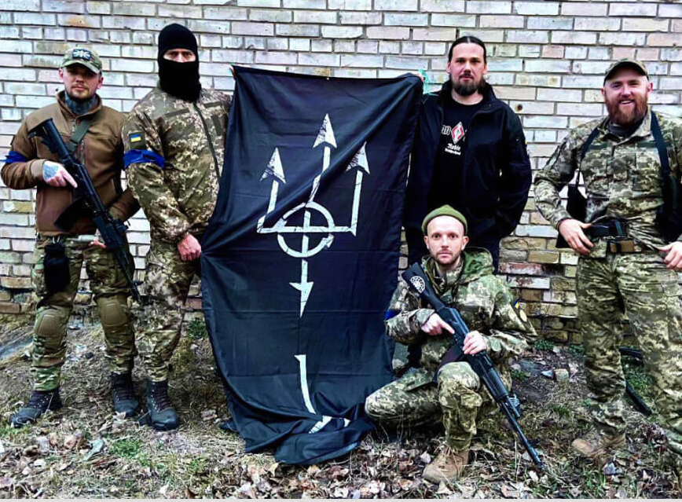
«Операция: Принятие решения»
1. Что такое "Культ врага" и как он используется в пропаганде экстремистов?

Slide 21
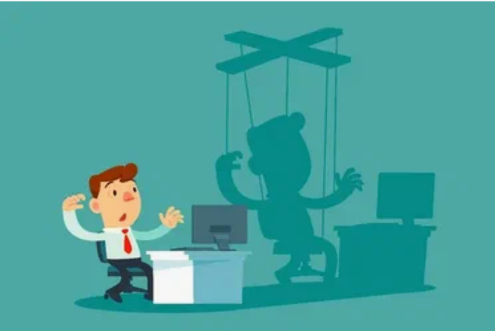
«Операция: Принятие решения»
2. Представьте, что ваш друг в интернете начинает общаться с неизвестным, который убедительно говорит о "несправедливости мира" и присылает ссылки на закрытые форумы. Что вы посоветуете другу?

Slide 22
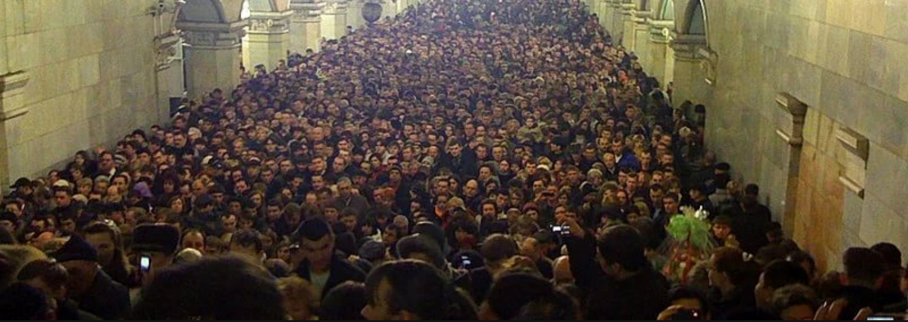
«Операция: Принятие решения»
3. Почему террористы часто выбирают для атак места массового скопления людей?

Slide 23
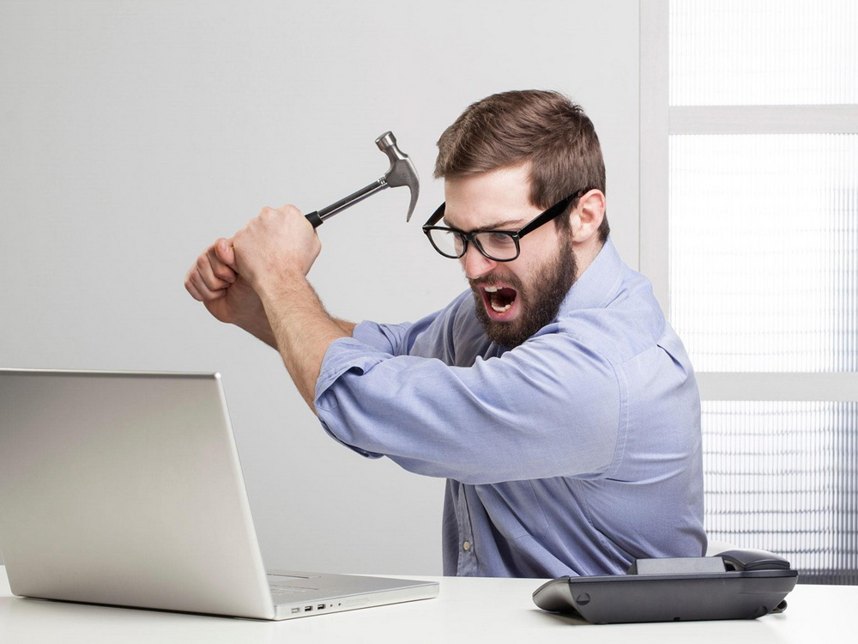
«Операция: Принятие решения»
4. Вы видите в популярной студенческой группе во «ВКонтакте» яркий мем, который высмеивает и оскорбляет людей определённой национальности. Многие ставят лайки и делятся им. Ваши действия как гражданина?

Slide 24
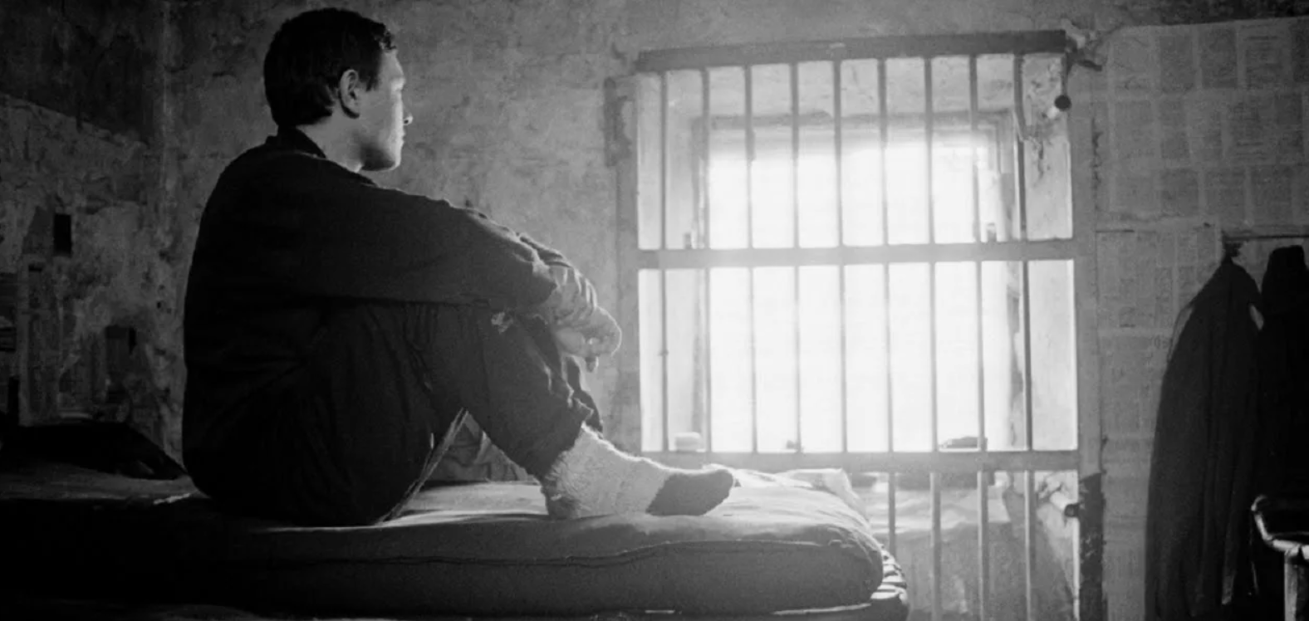
«Операция: Принятие решения»
5. Какая основная правовая ответственность предусмотрена в России за распространение экстремистских материалов?

Slide 25
«Операция: Принятие решения»
1. Что такое "Культ врага" и как он используется в пропаганде экстремистов?

Slide 26
«Операция: Принятие решения»
1. Что такое "Культ врага" и как он используется в пропаганде экстремистов?
Правильный ответ:
Это создание образа общего, абсолютного врага (например, люди другой национальности, религии, государства), виновного во всех проблемах. Это упрощает картину мира, сплачивает группу против "врага" и оправдывает любые действия против него.

Slide 27
«Операция: Принятие решения»
2. Представьте, что ваш друг в интернете начинает общаться с неизвестным, который убедительно говорит о "несправедливости мира" и присылает ссылки на закрытые форумы. Что вы посоветуете другу?

Slide 28
«Операция: Принятие решения»
2. Представьте, что ваш друг в интернете начинает общаться с неизвестным, который убедительно говорит о "несправедливости мира" и присылает ссылки на закрытые форумы. Что вы посоветуете другу?
Правильный ответ: Проявить критическое мышление, не переходить по подозрительным ссылкам, не делиться личными данными. Обсудить эти разговоры с кем-то из доверенных взрослых (родители, преподаватель, психолог). Прервать общение, если собеседник склоняет к противоправным действиям.

Slide 29
«Операция: Принятие решения»
3. Почему террористы часто выбирают для атак места массового скопления людей?

Slide 30
«Операция: Принятие решения»
3. Почему террористы часто выбирают для атак места массового скопления людей?
Правильный ответ: Чтобы вызвать максимальный общественный резонанс, посеять панику, продемонстрировать силу и добиться широкого освещения в СМИ, что является одной из их целей.

Slide 31
«Операция: Принятие решения»
4. Вы видите в популярной студенческой группе во «ВКонтакте» яркий мем, который высмеивает и оскорбляет людей определённой национальности. Многие ставят лайки и делятся им. Ваши действия как гражданина?

Slide 32
«Операция: Принятие решения»
4. Вы видите в популярной студенческой группе во «ВКонтакте» яркий мем, который высмеивает и оскорбляет людей определённой национальности. Многие ставят лайки и делятся им. Ваши действия как гражданина?
Правильный ответ: Не распространять мем дальше. Сделать скриншот. Пожаловаться администраторам группы на контент, разжигающий ненависть. Если реакция отсутствует, отправить жалобу с приложением скриншота в Роскомнадзор через официальный сайт или в поддержку соцсети, так как это может быть признано экстремистским материалом.

Slide 33
«Операция: Принятие решения»
5. Какая основная правовая ответственность предусмотрена в России за распространение экстремистских материалов?

Slide 34
«Операция: Принятие решения»
Правильный ответ: Уголовная ответственность по статьям УК РФ (например, ст. 280 "Публичные призывы к экстремистской деятельности", ст. 282 "Возбуждение ненависти либо вражды").
5. Какая основная правовая ответственность предусмотрена в России за распространение экстремистских материалов?

Slide 35
Раунд 3.
«Правда под прикрытием»

Slide 36
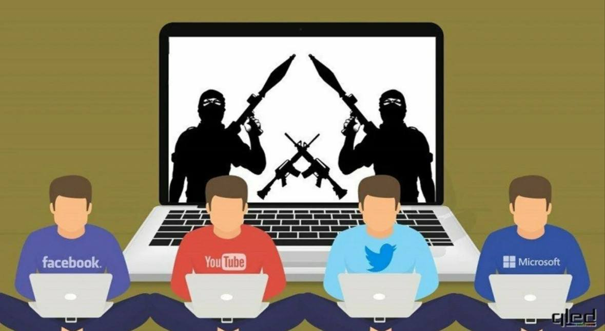
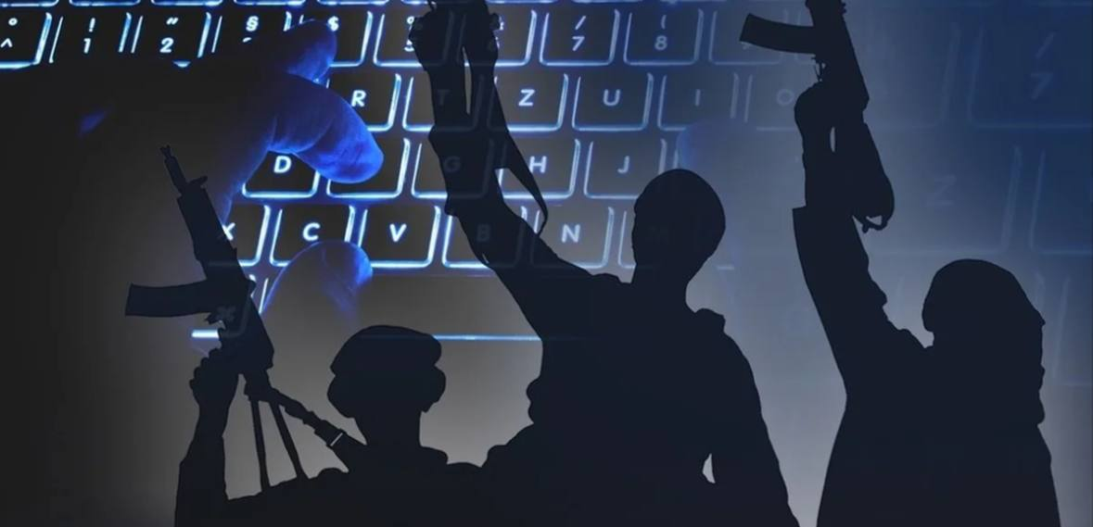
«Правда под прикрытием»
1. В России юридическую ответственность за «экстремизм» может нести не только физическое лицо, распространяющее запрещённые материалы, но и юридическое лицо (например, медиа-издание или НКО), если суд установит, что оно систематически осуществляло экстремистскую деятельность.

Slide 37
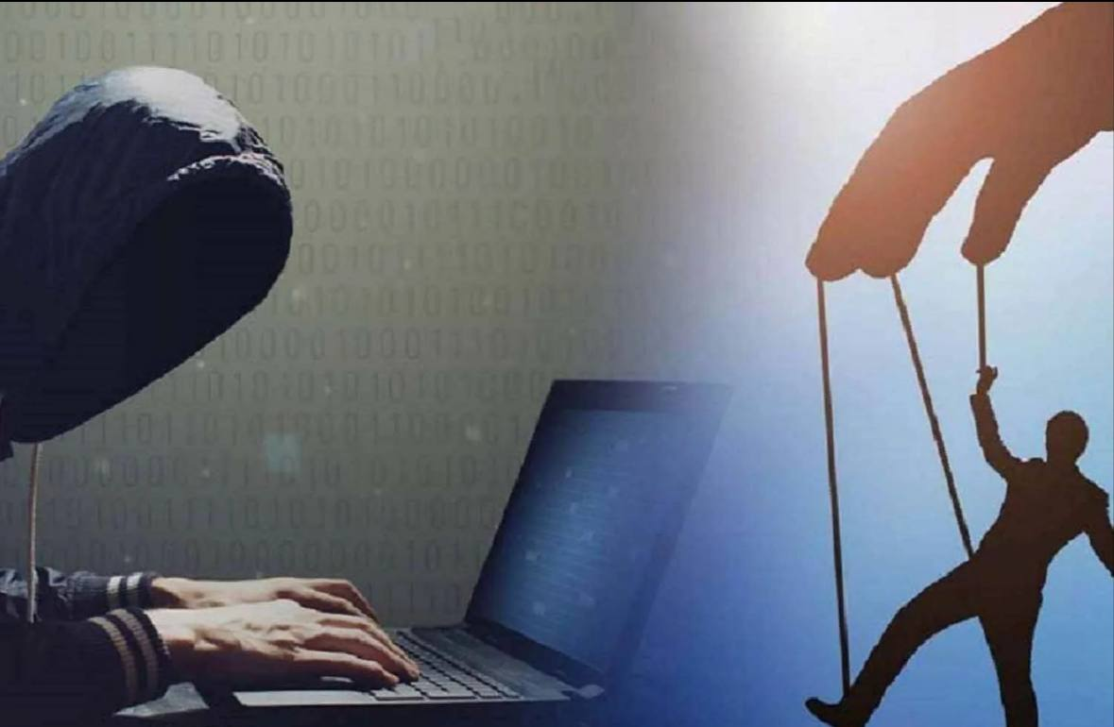
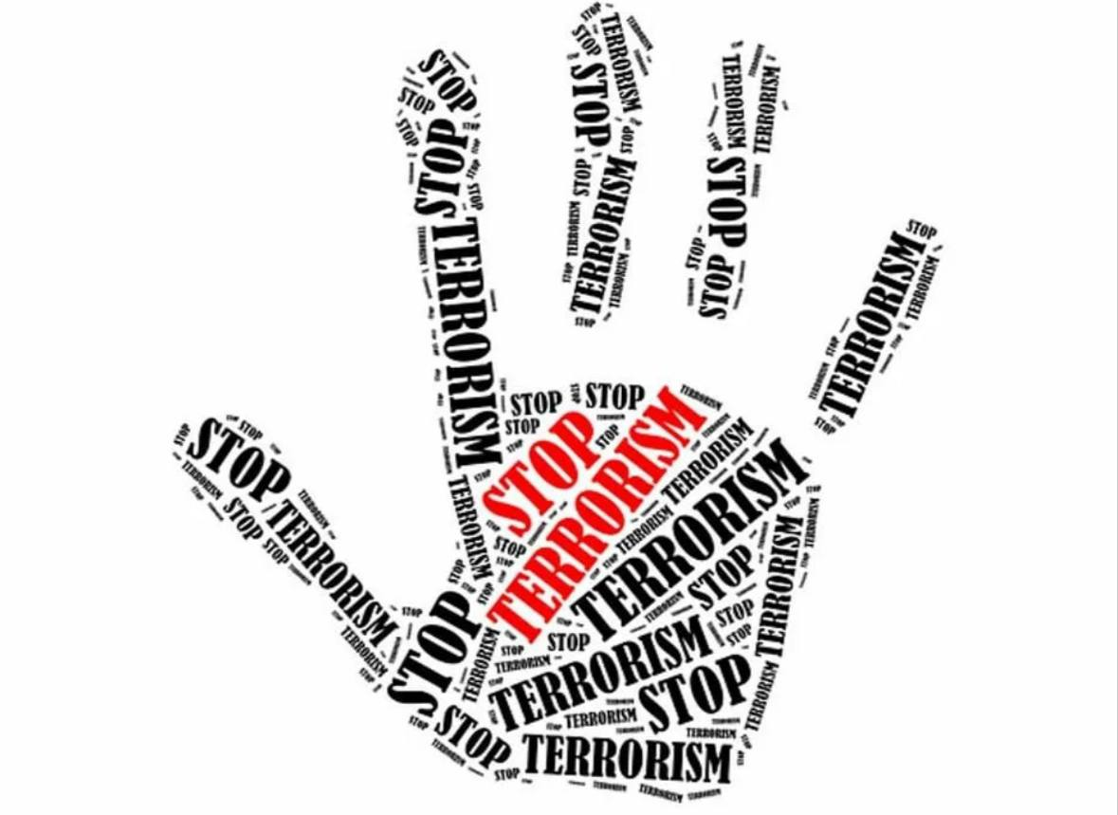
«Правда под прикрытием»
2. Одним из методов противодействия вербовке в террористические организации является тактика «контрнарратива», где в тех же социальных сетях и каналах, которые используют вербовщики, целенаправленно распространяются позитивные истории бывших членов этих организаций о их разочаровании и возвращении к нормальной жизни.

Slide 38
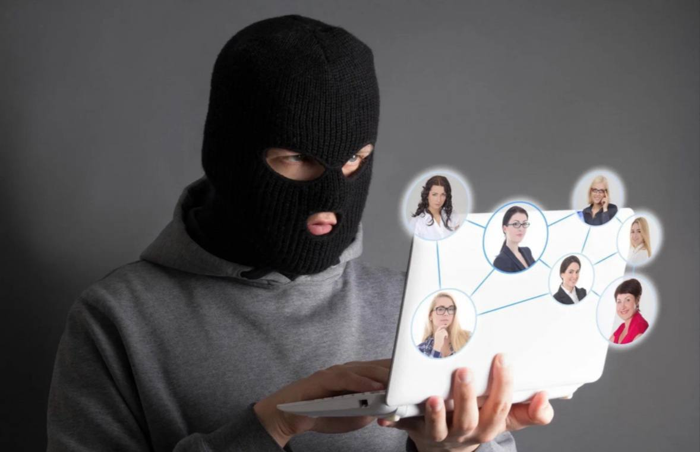
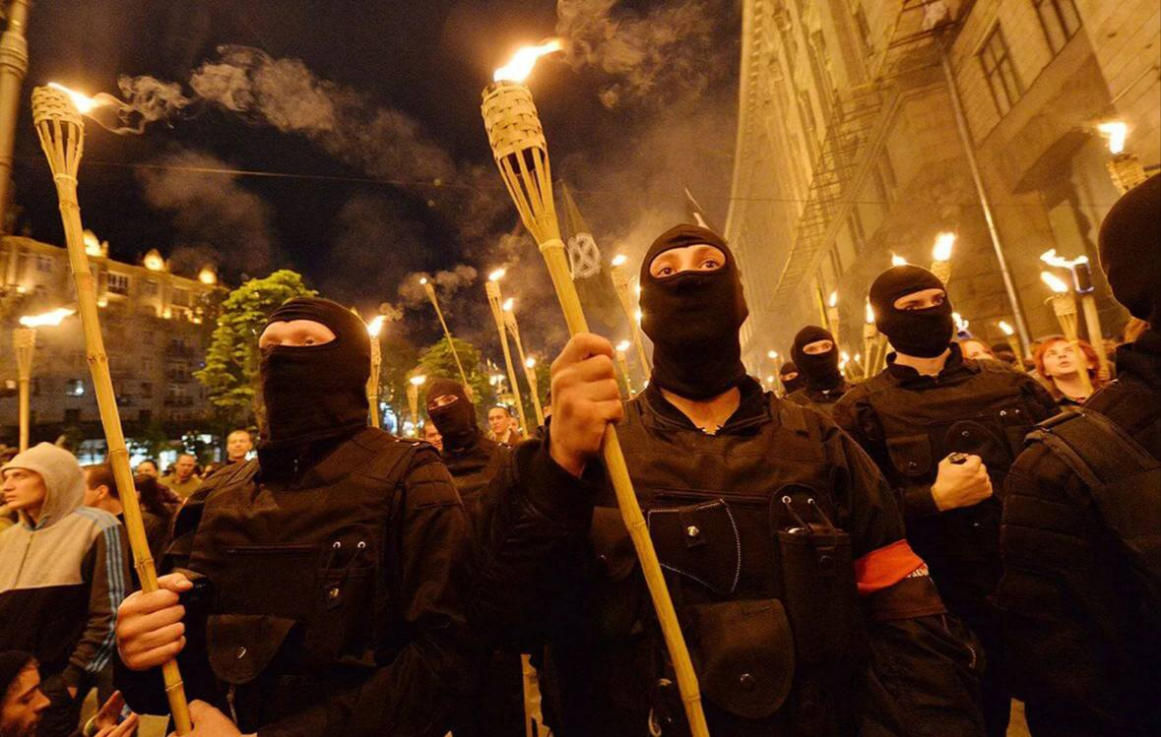
«Правда под прикрытием»
3. Человек, который финансово жертвует деньги организации, позже признанной террористической, но делал это, например, 5 лет назад, когда она позиционировала себя как благотворительный фонд, не может быть привлечён к ответственности, так как не знал о её истинных целях.

Slide 39
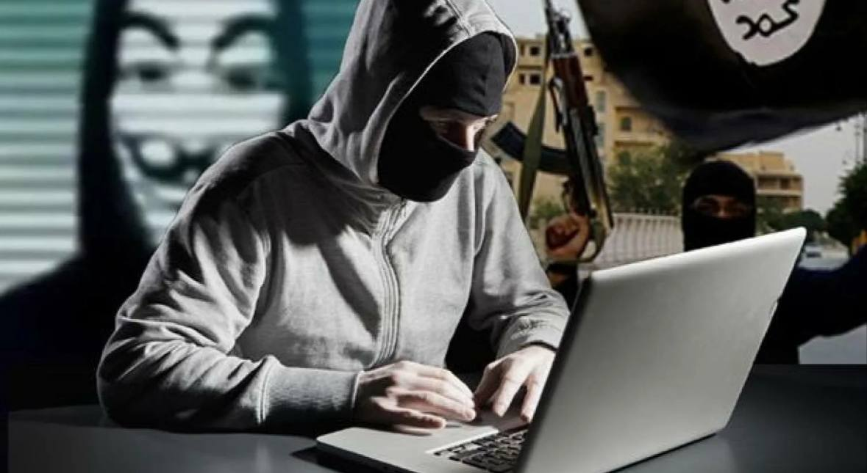
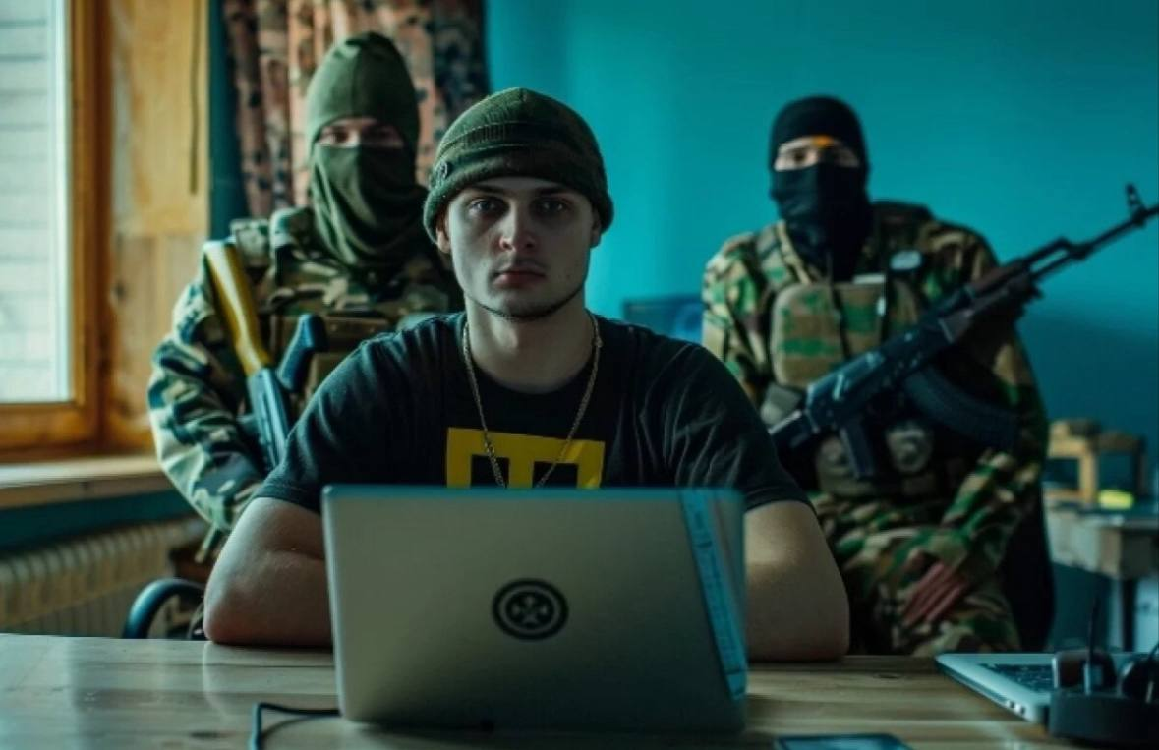
«Правда под прикрытием»
4. Кибертерроризм — это в основном хакерские атаки на государственные сайты с целью их взлома и паралича. Атаки на критическую инфраструктуру (электростанции, системы водоснабжения) — это сфера кибервойны, а не кибертерроризма.

Slide 40
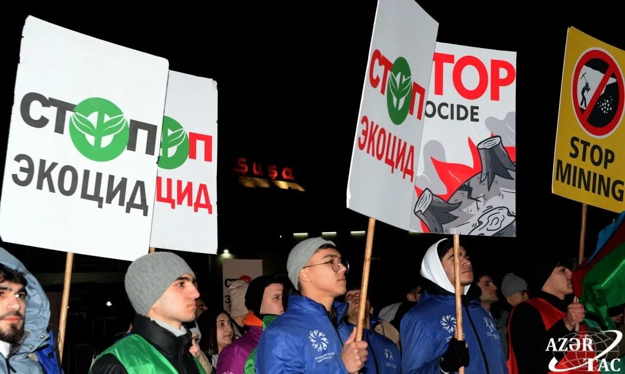
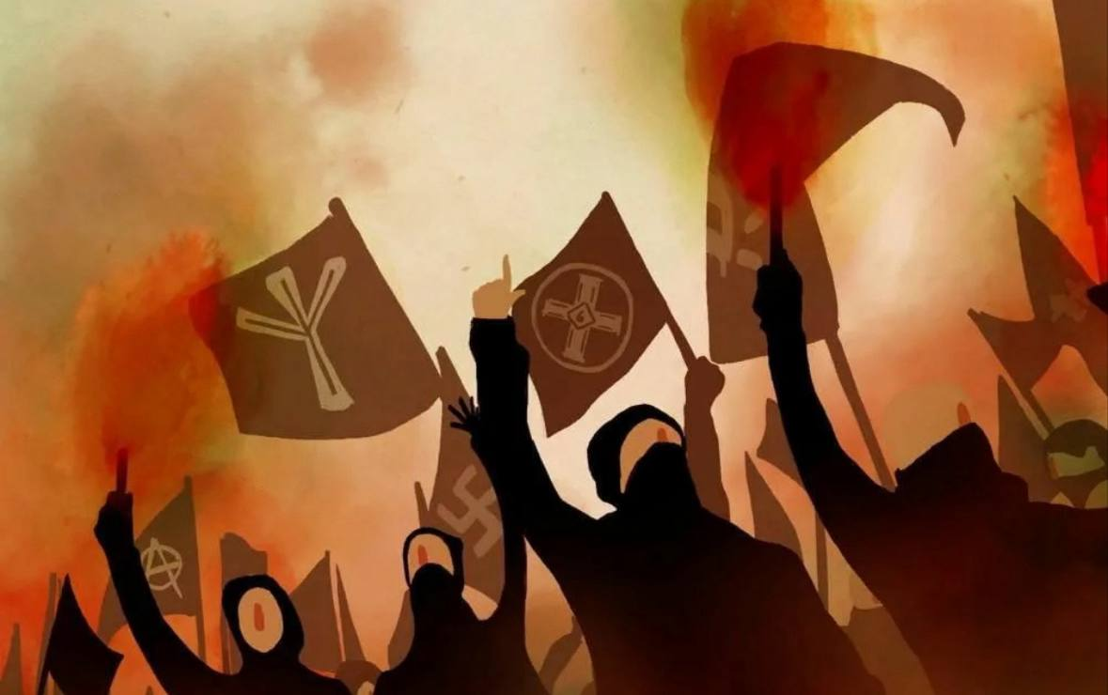
«Правда под прикрытием»
5. Экотерроризм, когда радикальные защитники окружающей среды саботируют объекты инфраструктуры (например, трубопроводы, лаборатории), чтобы привлечь внимание к экологической проблеме, официально признан ООН одной из форм международного терроризма, и борьба с ним координируется на глобальном уровне так же, как с религиозным терроризмом.

Slide 41
«Правда под прикрытием»
1. В России юридическую ответственность за «экстремизм» может нести не только физическое лицо, распространяющее запрещённые материалы, но и юридическое лицо (например, медиа-издание или НКО), если суд установит, что оно систематически осуществляло экстремистскую деятельность.

Slide 42
«Правда под прикрытием»
1. Правильный ответ: Правда.
Это правда, и это важный нюанс. Статья 282 УК РФ предусматривает ответственность как для физических, так и для юридических лиц. Если организация признаётся экстремистской, её деятельность запрещается судом, она подлежит ликвидации, а её имущество может быть конфисковано. Это мощный инструмент воздействия на структуры, маскирующие свою деятельность.

Slide 43
«Правда под прикрытием»
2. Одним из методов противодействия вербовке в террористические организации является тактика «контрнарратива», где в тех же социальных сетях и каналах, которые используют вербовщики, целенаправленно распространяются позитивные истории бывших членов этих организаций о их разочаровании и возвращении к нормальной жизни.

Slide 44
«Правда под прикрытием»
2. Правильный ответ: Правда.
«Контрнарратив» и «альтернативный нарратив» — это современные, признанные на международном уровне методы профилактики. Они не просто запрещают «плохой» контент, а предлагают убедительную, эмоциональную альтернативу, развенчивая мифы о «романтике» и «справедливости» террора. Этим занимаются как государственные, так и общественные проекты.

Slide 45
«Правда под прикрытием»
3. Человек, который финансово жертвует деньги организации, позже признанной террористической, но делал это, например, 5 лет назад, когда она позиционировала себя как благотворительный фонд, не может быть привлечён к ответственности, так как не знал о её истинных целях.

Slide 46
«Правда под прикрытием»
3. Правильный ответ: Ложь.
Уголовная ответственность (ст. 205.1 УК РФ «Содействие террористической деятельности») может наступить независимо от времени передачи средств, если будет доказано, что жертвователь должен был и мог проявить должную осмотрительность. Игнорирование очевидных фактов (например, скандальная репутация фонда, его неясные цели) не освобождает от ответственности. Незнание закона и нежелание «вникать» не являются оправданием.

Slide 47
«Правда под прикрытием»
4. Кибертерроризм — это в основном хакерские атаки на государственные сайты с целью их взлома и паралича. Атаки на критическую инфраструктуру (электростанции, системы водоснабжения) — это сфера кибервойны, а не кибертерроризма.

Slide 48
«Правда под прикрытием»
4. Правильный ответ: Ложь.
Цель определяет форму. Если хакерская атака на электростанцию совершается негосударственным актором (группировкой) с целью посеять панику, нанести ущерб гражданскому населению, оказать давление на власть для достижения политических/религиозных целей — это классический кибертерроризм. Если такую же атаку совершает другое государство — это акт кибервойны. Разница — в субъекте и контексте, а не в объекте атаки.

Slide 49
«Правда под прикрытием»
5. Экотерроризм, когда радикальные защитники окружающей среды саботируют объекты инфраструктуры (например, трубопроводы, лаборатории), чтобы привлечь внимание к экологической проблеме, официально признан ООН одной из форм международного терроризма, и борьба с ним координируется на глобальном уровне так же, как с религиозным терроризмом.

Slide 50
««Правда под прикрытием»
5. Правильный Ответ: Ложь.
У ООН нет единого определения терроризма, и экотерроризм не признан отдельной глобальной угрозой. Акты саботажа судят как уголовные преступления, а международное сотрудничество сосредоточено на религиозном терроризме.

Slide 51
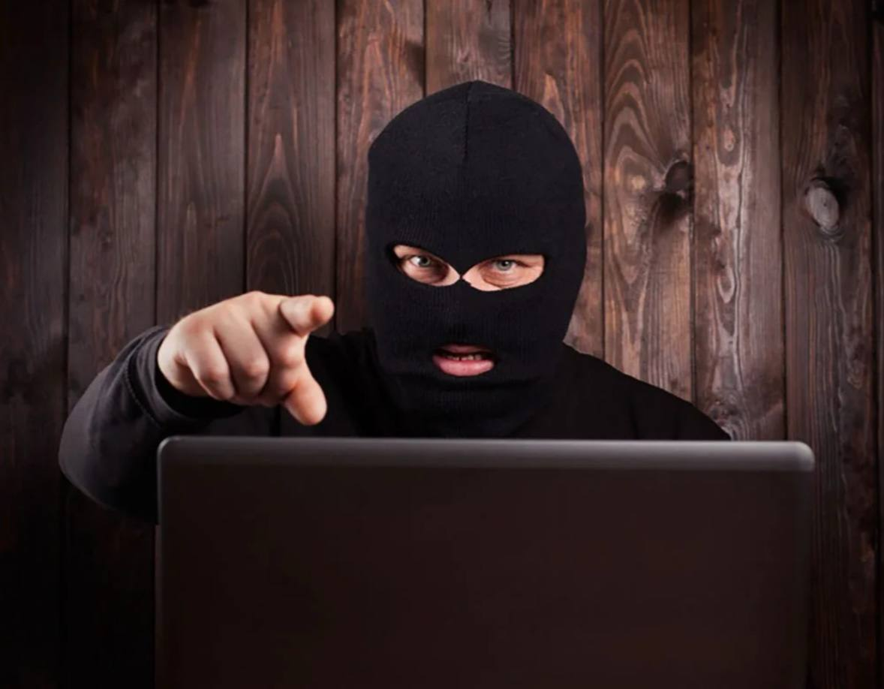
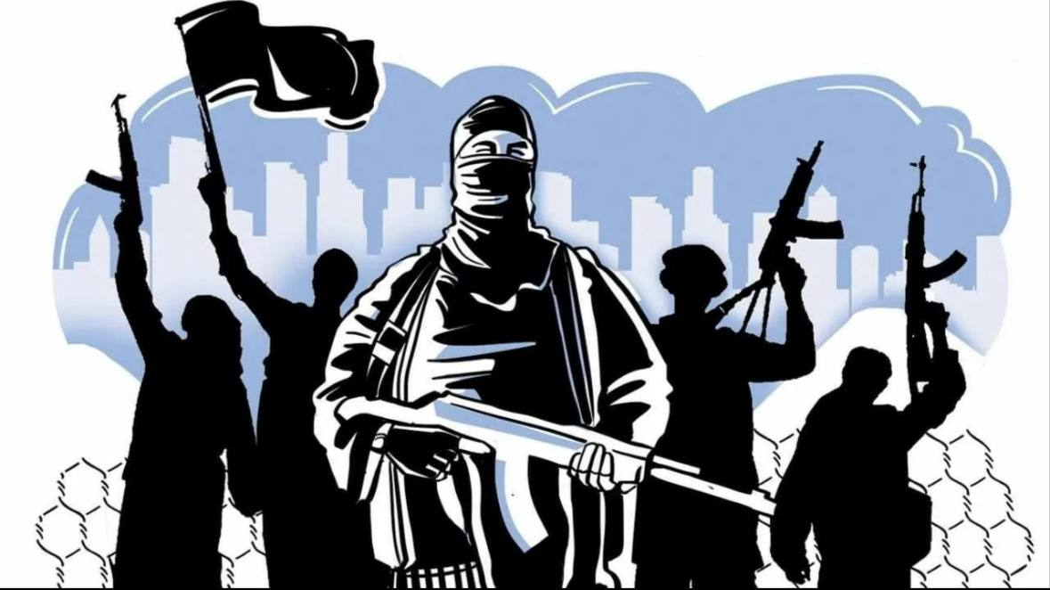
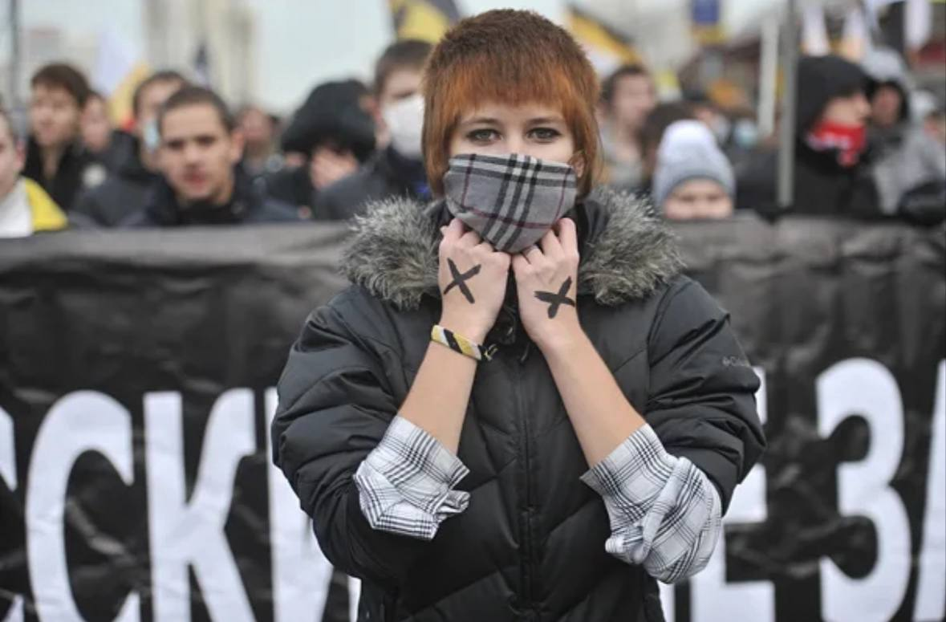
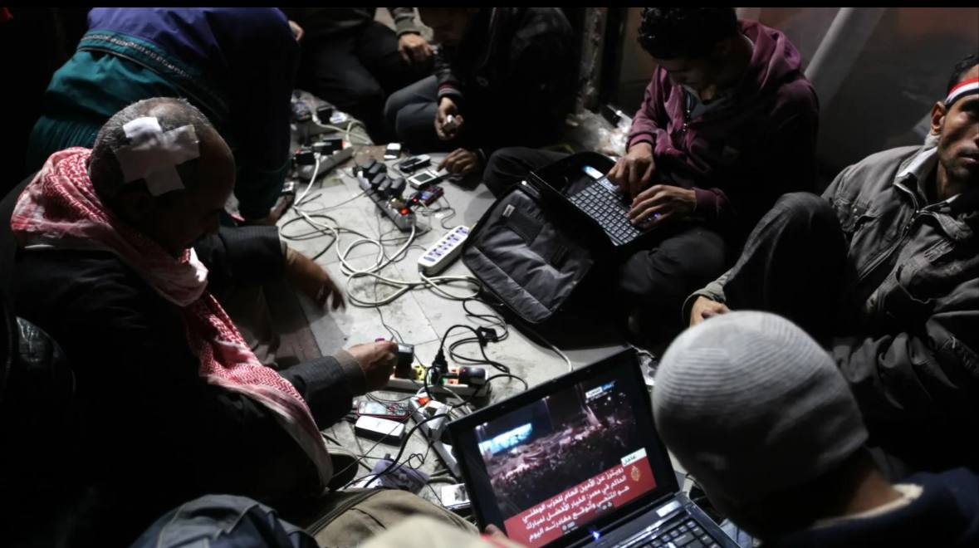
Итоги

